Slide 1

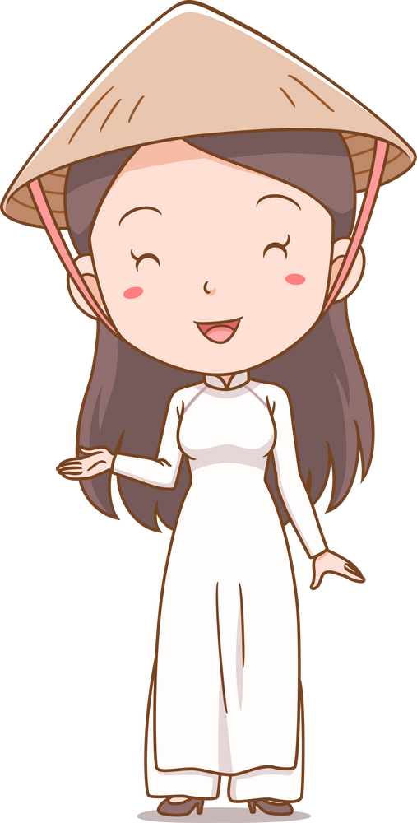

Slide 2


Slide 3
"Vàng đen, trắng, nước da không chia tấm lòng".
Theo em, câu hát trên thể hiện ý nghĩa gì?

Slide 4
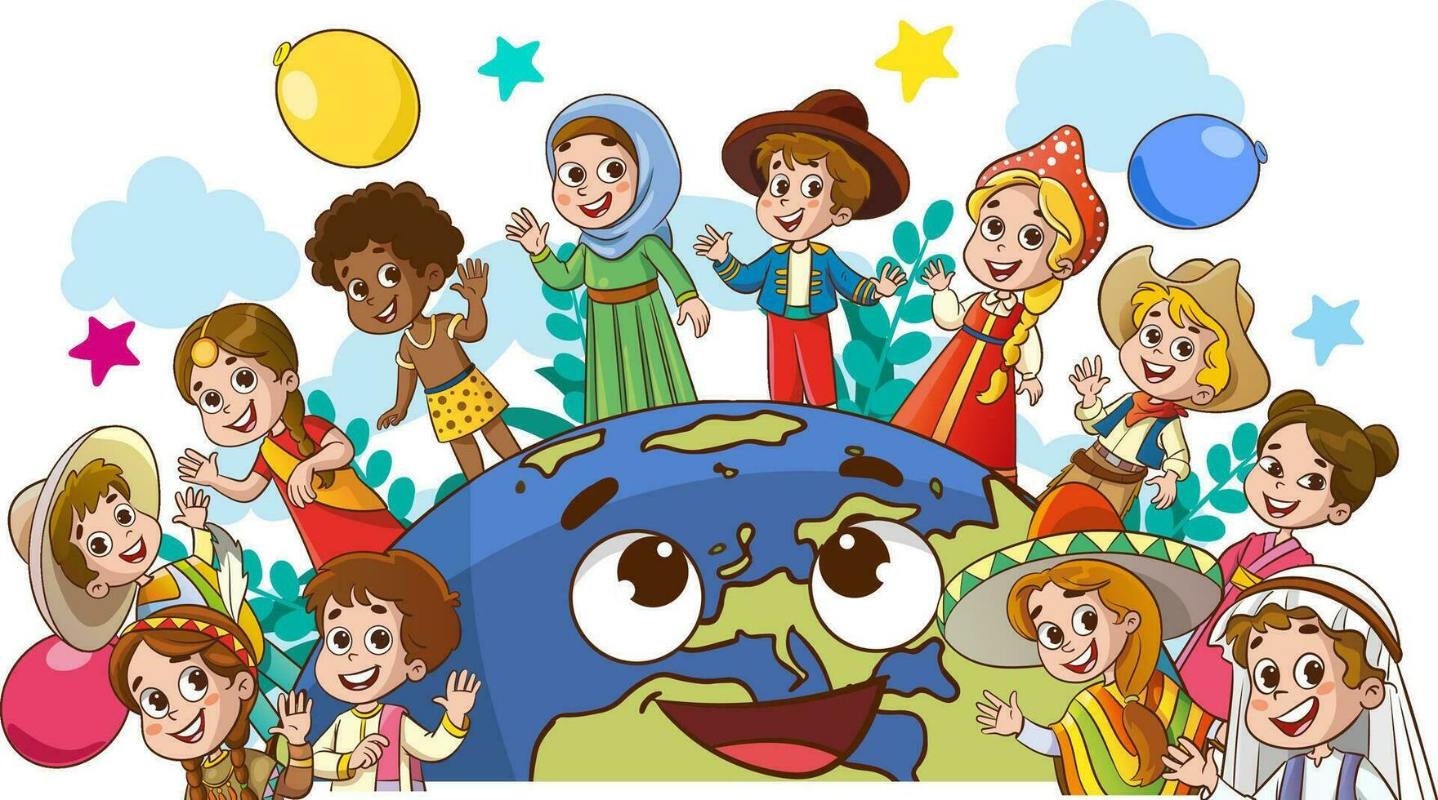
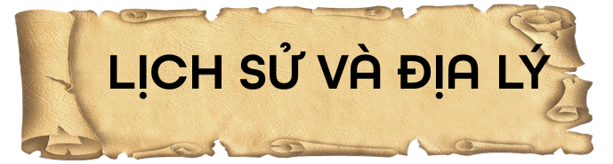

Notes:
Mỗi người trên thế giới này tuy có những màu da khác nhau, đến từ những nơi khác nhau nhưng tất cả đều có chung một tấm lòng, ai cũng xứng đáng được nhận quyền bình đẳng. Bài học hôm nay cô và các em cùng tìm hiểu về các chủng tộc trên thế giới, họ có đặc điểm ngoại hình như thế nào và ở đâu nhé!

Slide 5


Slide 6
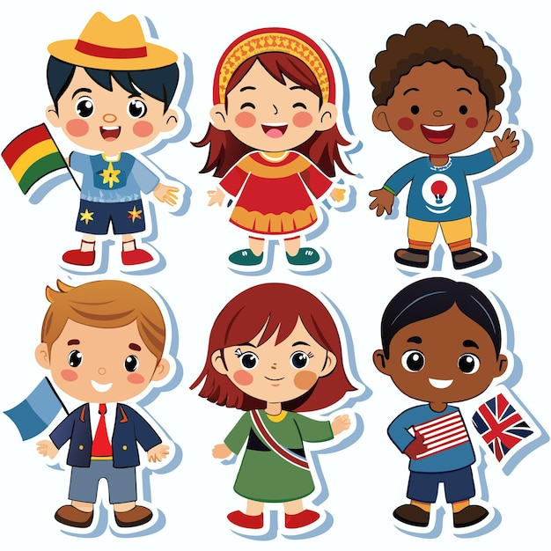

Hoạt động 1: Tìm hiểu về dân số thế giới

Slide 7
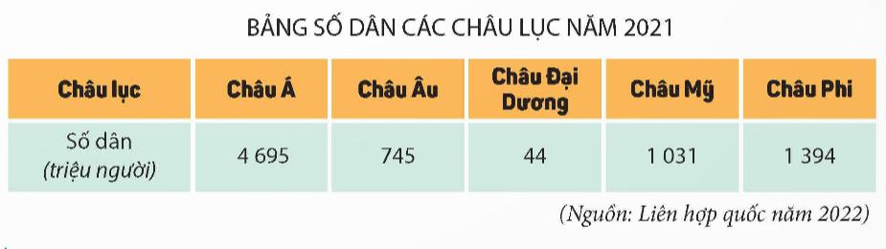
Đọc thông tin, bảng số dân các châu lục năm 2021 em hãy:
- Cho biết châu lục có số dân nhiều nhất và châu lục có số dân ít nhất.
- Nêu nhận xét về số dân của các châu lục trên thế giới.

Slide 8

Châu Á có số dân nhiều nhất và châu Đại Dương có số dân ít nhất.
Các châu lục có sự chênh lệch lớn về số dân, châu Á chiếm hơn 50% số dân toàn thế giới. Trong khi châu Âu, châu Phi chỉ bằng ¼ số dân châu Á, thấp nhất là châu Đại Dương.

Slide 9


Số dân thế giới ngày càng tăng. Năm 2021, số dân thế giới đạt gần 8 tỉ người nhưng có sự khác nhau giữa các châu lục và các quốc gia.
Châu Á là châu lục đông dân nhất và chiếm hơn 50% số dân toàn thế giới.
Châu Đại Dương là châu lục có dân số ít nhất trên thế giới.

Slide 10
Hoạt động 2. Tìm hiểu về các chủng tộc trên thế giới

Slide 11
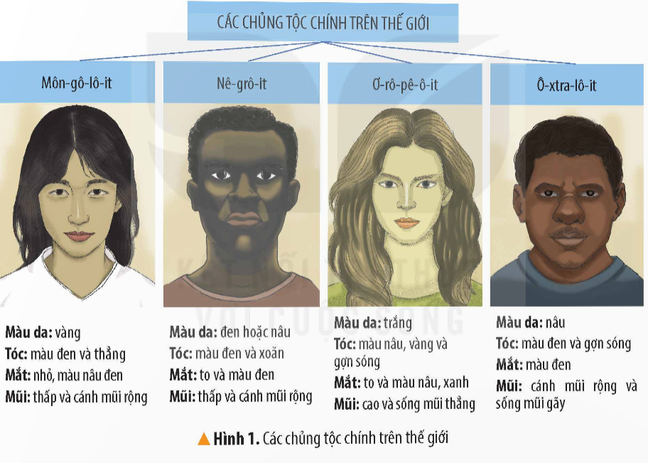
Đọc thông tin và quan sát hình 1, em hãy:
- Kể tên các chủng tộc chính trên thế giới.
- Mô tả những nét chính về ngoại hình của các chủng tộc trên thế giới (màu da, tóc, mắt,...).

Slide 12


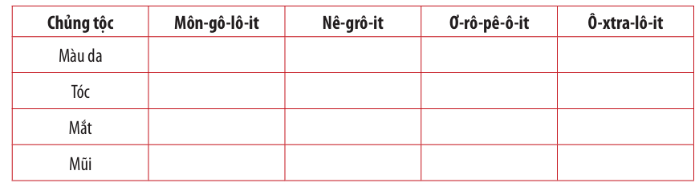
Hoàn thành Phiếu học tập

Slide 13
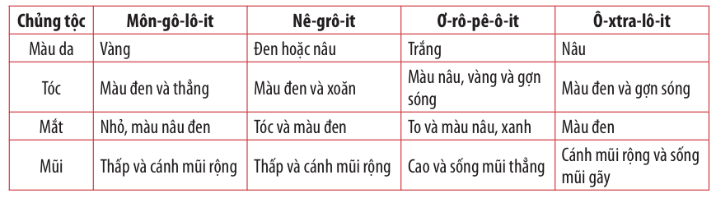

Slide 14

+ Có 4 chủng tộc chính trên thế giới: Môn-gô-lô-it; Nê-grô-ít, Ơ-rô-pê-ô-ít và Ô-xtra-lô-it.
+ Các chủng tộc có đặc điểm ngoại hình (màu da, tóc, mắt, mũi...) khác nhau rõ nét.

Slide 15


Slide 16
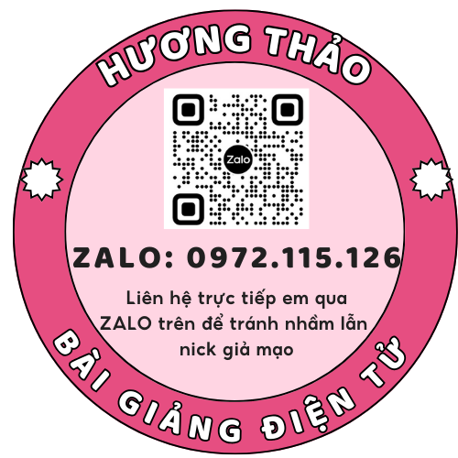


Slide 17

Châu nào có số dân nhiều nhất?
Châu Á

Slide 18
Châu nào có số dân ít nhất?
Châu Đại Dương

Slide 19
Năm 2021, số dân thế giới là:
Gần 8 tỉ người

Slide 20
Có mấy chủng tộc chính trên thế giới?
4 chủng tộc

Slide 21
Chủng tộc Môn-gô-lô-it có màu da gì?
Da vàng

Slide 22


